Slide 1



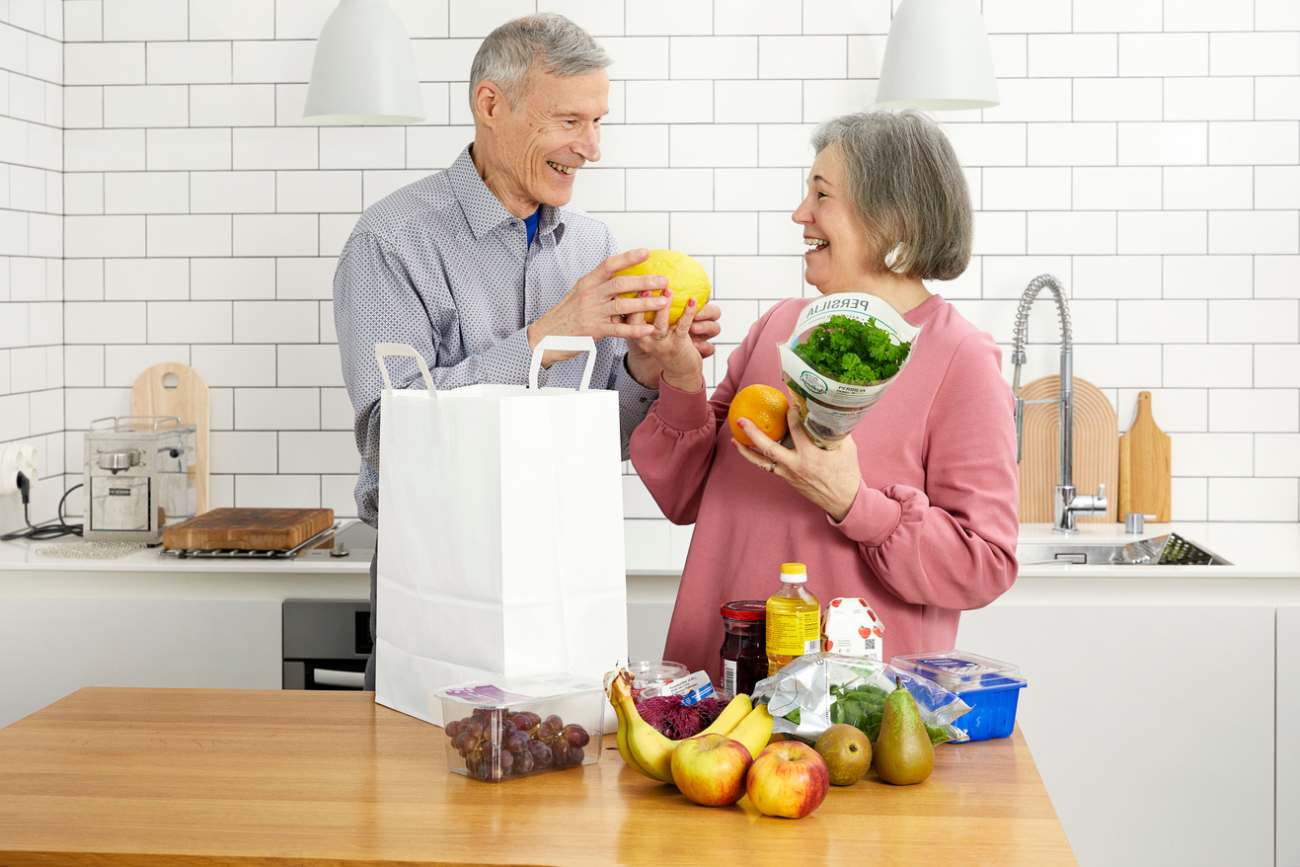






Voimaa ruuasta
-webinaari
ti 3.6.2025
klo 10-11
Tule mukaan seuraamaan Gery ry:n
Voimaa ruuasta –webinaaria:
“Rasvaa tarvitaan – laatu ratkaisee”
Paikka yms. tiedot: (lisää kisakatsomon sijainti, ilmoittautuminen jos tarpeen jne.)
Webinaarissa puhutaan rasvan laadun merkityksestä terveydelle ja annetaan käytännön vinkkejä arjen ruokavalinnoista, joilla rasvan laatua voi parantaa.
Webinaarin puheenvuoron tulee pitämään ravitsemusasiantuntija Tuija Pusa Sydänliitosta.
Webinaarin järjestää Gery ry osana Voimaa ruuasta –toimintaa.
Lisätietoja löydät osoitteesta www.gery.fi ja www.voimaaruuasta.fi.
Löydät meidät myös sosiaalisesta mediasta @voimaaruuasta. #voimaaruuasta
www.gery.fi, www.voimaaruuasta.fi
Ikääntyneen ravitsemus Gery ry
@voimaaruuasta
Voimaaruuasta

